Slide 1
INTERNETI
Punoi : Festina Klinaku
Arsimtarja : Kumrie Maqedonci
Shkolla : M.U e Gjelbër

Slide 2
Ç'është Interneti?
Interneti është definicion i një rrjeti global që përbëhet nga shumë rrjete të lidhura në mes vete. Qështja unike e Internetit është se mund të keni qasje në aq shume informata nëpermjet tij. Sipas nevojës ju mund të kërkoni dhe të gjeni lloj-lloj informatash për tema të ndryshme, t'i ruani ato ose edhe t'i shtypni.
Me fjalë të tjera, interneti është rrjet i rrjeteve që përmban miliona pjesëza të vogla rrjetesh rajonale, akademike, të biznesit e qeveritare, të cilat në vetvete përmbajnë informata dhe shërbime të ndryshme, siç janë posta elektronike, format e kontaktit, transferuesit e skedave dhe dokumentet e tjera nga e gjithë bota.

Slide 3
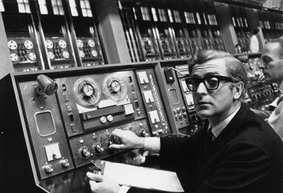
Historia e Internetit
Zanafilla e idesë për ndërtimin e rrjetit, që për ne është i njohur me emrin "internet" rrjedhë nga koha e luftës së ftohtë në vitet ´60. Si iniciatorë të një rrjeti të tillë janë qarqet ushtarake të SHBA-ve, të cilat sot nga disa prezantues në internet kritikohen për mbajtjen sekrete të internetit.

Slide 4
Që në fillim të viteve ´60, ushtarakët amerikanë mendonin se si t'i mbronin informatat e mbledhura edhe në rast të ndonjë sulmi atomik nga kundërshtarët. Si zgjidhje më e mirë e këtij problemi shihej një rrjet elektronik. Me këtë rrjet duhej që të dhënat e njëjta të regjistroheshin dhe të shpërndaheshin në kompjuterë që gjendeshin në largësi. Në rast ndryshimi apo futjes së të dhënave të reja, duhej që ndryshimet të bëheshin në të gjithë kompjuterët e lidhur në atë rrjet. Secili nga kompjuterët e lidhur duhej të komunikonte në disa lidhje me kompjuterët tjerë.

Slide 5
Vetëm në këtë mënyrë ishte e mundur vazhdimësia e komunikimit në rast të shkatërrimit të ndonjërit nga kompjuterët, ose këputjes së ndonjë lidhjeje. Sidoqoftë, në vitin 1964 Forcat Ajrore të ShBA-ve angazhojnë firmën RAND Corporation për ndërtimin e projektit të quajtur "Rrjeti i decentralizuar". Kjo firmë nuk u angazhua për atë që ne sot e njohim si paraardhës të internetit. Për shkak të shumë vështirësive, ky projekt nuk u realizua, kurse vetë ideja për një "rrjet të decentralizuar" ,ku bartja e të dhënave do të bëhej në formë paketash, mbeti në kokat zhvilluese. Qendra shkencore Advance Research Projects Agency (ARPA), që nga viti 1958 shërbente për zhvillimin shkencorë për ushtrinë amerikane, vendosi që më 1966 të ndërlidhë rrjetin me llogaritësin ARPA. Me këtë rast ideja për "rrjetin e decentralizuar" u zhvillua edhe më tej dhe mori një formë paksa më të kuptueshme. Në vitin 1969 në rrjetin ARPA-Net ishin të lidhur katër llogaritës. Tre vite më vonë në ARPA-Net ishin të lidhur 40-të llogaritës. Duhet theksuar se edhe në këtë kohë ARPA-Net ishte një rrjet i mbyllur. Nga ky rrjet i mbyllur ARPA-Net do të ndërtohej më vonë rrjeti i internetit.

Slide 6
Organizimi i internetit
ISDN është shkurtesë për Integrated Services Digital Network. ISDN është rrjeti digjital i shërbimeve të integruara. ISDN mundëson që duke përdorur të njëjtën kabllo telefonike te lidheni në Internet me shpejtësi deri 128 kb/sekond, duke shfrytezuar në të njëjtën kohë lidhjen telefonike për përdorim të zakonshëm të telefonit.
ADSL është lidhja më e shpejtë dhe më e re digjitale. ADSL me teknologjinë e saj asimetrike bën të mundur që informacioni i marrë nga klienti të jetë më i shpejtë se ai i dërguar për të marre këtë informacion.

Slide 7
Protokollet
IP- është protokolli për internet që shërben për lidhjen e adresave, rrjeteve etj.
TCP – është protokolli për kontrollin e internetit dhe shërben për organizimin dhe shpërndarjen e të dhënave.

Slide 8
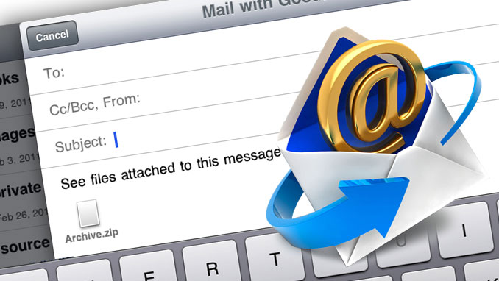
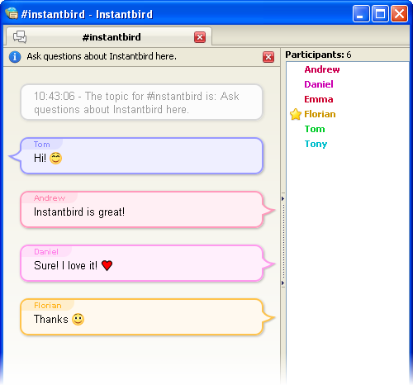
Shërbimet
Shërbimet kryesore të Internetit janë: Newsgroup, Yahoo!, E-mail, Chat, Blog, Google etj.

Slide 9
Newsgroup
Shërbimi Grup lajmesh (Newsgroup) është shëbim që ju mundëson grupeve të mbledhura përdoruesish një vend takim (tabela e zezë), ku i lënë lajmet rreth temës së cilës i takon tabela e zezë. Në ndërkohë janë dhjetëra mijëra grupe të tilla të regjistruara në internet. Po thuaj se nuk ka dukuri mbi të cilën nuk ekziston një tabele e zezë (News group). Me dhjetëra mijëra lajmërime shënohen për çdo ditë në këto tabela, aty bëhen pyetje dhe përgjigje për temën.
Sistemi i grupeve të lajmeve është i shpërndarë në rrjete të ndryshme. Ndër to më i popullarizuari është grupi "Usenet".

Slide 10
Blog
Ditari elektronik apo Blogu (anglisht Weblog, fjalë e përbërë nga Web dhe Log), shpesh shkurtohet në fjalën Blog, është një ditarë (personal) digjital. Shënimet e shkruara në llogaritësin personal publikohen në www. Në fakt blog-u është një fletë e gjatë në të cilën publikohen shkrimet sipas kohës kur ato janë shkruar. Në të vërtet është një fletë interneti (www) por që në rastin ideal është fleta është e shkruar vetëm në një nivel (pa nënfleta). Blog-u i jepë mundësin Blogerit ("Blogger") dhe lexuesit një hapësirë të thjeshtë mediale për paraqitjen e aspekteve të jetës apo mendimit personal për temat specifike. Me fjalë të tjera Blog-u merret si një "kënd në internet" i ngjashëm me forumin në internet ku bëhet shkëmbimi i informatave, mendimeve apo përvojave etj.

Slide 11
Format
Me rritjen e hapësirës së këtij lloj publikimi rritet edhe lloj-llojshmëria e fletëve të Weblog-forumeve. Kështu në internet paraqitet forma klasike por edhe një numër në rritje i ditarëve personale të cilat si weblog është lehtë të mirëmbahen. Përmbajtja e disa fletëve është e përzier nga komente, tema tjera dhe nga ditarë të jetës private dhe shërbejnë për argëtim apo edhe për prezantim vetjakë ë internet.
Për horizontin e temave që trajton, janë krijuar edhe disa hapësira të emëruara sipas temës përkatëse. Ndër to të njohura janë:
alog (edhe si artblog) artdashësit prezantojnë punimet vetjake dhe i komentojnë ndër-veti
audioblog (edhe si MP3 Blog) - një hapësirë që kryesisht përmban audio paraqitje
edublog (edhe si E-Learning-Blog) - një hapësirë që për temë ka edukimin, arsimimin dhe kulturën qytetare

Slide 12
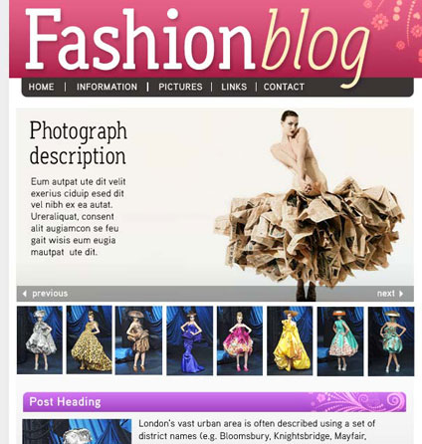
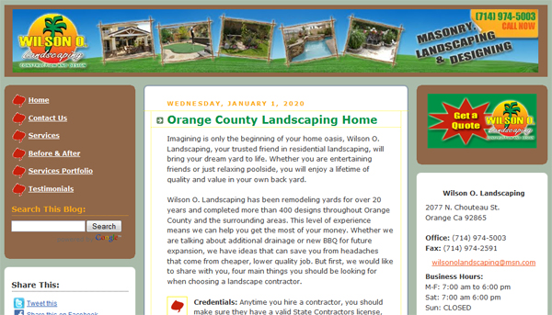
blawg (edhe si Law blog) - hapësirë për drejtësi dhe judikatur
comic blog - vizatimeve komike
corporet blog - ndërmarrjeve komerciale
foodblog - për ushqim, zierje, receta
funblog - argëtim etj.

Slide 13
Elementet
Pajiset elementare janë paksa të ngjashme për hapësira të ndryshme. Publikimet (të njohura si postime apo post) janë elementi bazë i të gjitha shërbimeve. Veti tjetër është që postimet futen njëri pas tjetrit të radhitura sipas kohës së postimit. Kjo d.m.th postimet më të reja publikohen në krye të blog-ut, postimet tjera futen në nënfleta tjera apo në arkiv.
Lidhjet e postimeve
Secili postim mund të thirret me një adresë të caktuar (URL). Çdo postim ka një lidhje permanente individuale.
Komentet
Shumë shërbyes ofrojnë mundësinë që në postime të publikohen edhe komente rreth postimit. Komentimet e tilla publikohen poshtë postimit ose si pop-up dritare.

Slide 14
Bartja e postimeve
Nëse një bloger A lidhë në postimin e tij një postim nga blogeri B, atëherë ai postim do të publikohet si koment. Në këtë mënyrë lexuesi i blogerit B e kupto që për postimin që lexon gjendet një postim tjetër. Ky funksion nuk mbështet nga gjitha programet e instaluara për blog.
Feed
Feed është një funksion i cili përmbledhë përmbajtjen e Weblog-ut në një formë. Një funksion të tillë, lexuesit e interesuar mund të abonojnë duke shfrytëzuar një program të quajtur Feedreader.
Blogroll
Blogroll është një përmbledhje e nyejve me qëllim informimi të lexuesit për Weblog-e ë ndryshme. Zakonisht listat e tilla paraqiten në pjesë që bien në sy.

Slide 15
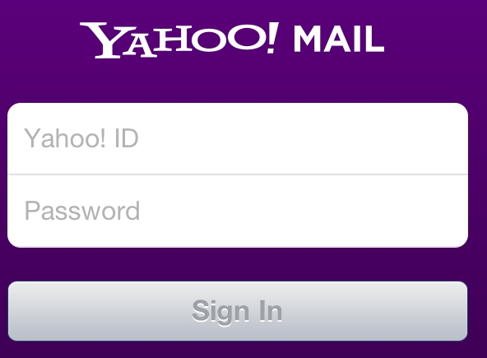
Yahoo!
Yahoo! Inc. është korporatë publike amerikane me seli në Sunnyvale, California, në Silicon Valley që ofron shërbime interneti në gjithë botën. Faqja më së shumti është e njohur për portalin e faqes, motorin kërkues, për Yahoo! udhëzuesit, shërbimet e postës elektronike, lajme, video etj. Yahoo! u themelua nga Jerry Yang dhe David Filo në janar të vitit 1994 dhe u inkorporua më 1 mars të vitit 1995.
Më 13 janar të vitit 2009, Yahoo Inc. zgjodhën Carol Bartz, drejtor i mëparshëm ekzekutiv i Autodesk, si CEO të ri të tyre.

Slide 16
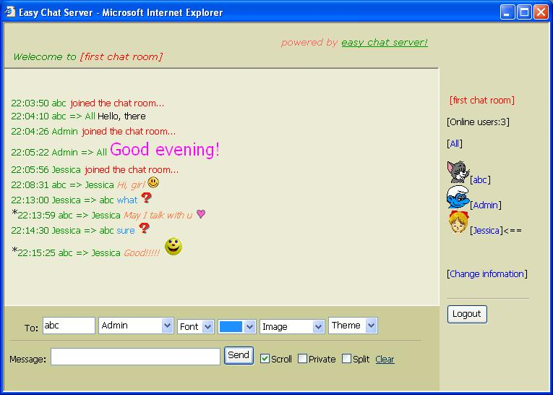
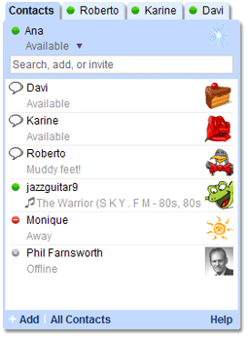
Chat
Chat-i në rrjet është një mënyrë të komunikuari që konsiston në dërgimin e mesazheve me tekst njerëzve që ndodhen në të njëjtën dhomë chat-i në të njëjtën kohë. Dhomat e Chat-it shpesh ndërtohen mbi bazë interesash të përbashkëta.

Slide 17
Shfletuesit
Browser apo Shfletues është program i kompjuterit për shikimin e faqeve të Internet-it. Përkrah HTML shfletuesit i tregojnë edhe dokumente të ndryshme si Word.
Shfletuesi elektronik zakonisht kryen më së paku dy funksione : shfletimin (gjurmimin) dhe interpretimin e fletëve të gjetura në internet. Në praktikë këto programe kanë edhe komponent tjera që ju mundësojnë kryerjen më shumë funksioneve si p. sh. : bllokimin e fletëve të padëshiruara, etj.

Slide 18
Microsoft Word
Microsoft Word ose Microsoft Office Word është program kompjuterik zhvilluar nga Microsoft. Për herë të parë ky program u paraqit më viti 1983 me emrin Multi-Tool Word për sistemin Xenix. Versionet pasuese u shkruan për disa platforma të ndryshme duke përfshirë DOS-in për IBM PC në vitin 1983, Apple Macintosh në vitin 1984, SCO UNIX,OS/2 dhe Microsoft Windows në vitin 1989. U bë pjesë e paketës së Microsoft Office në të cilën njihet si Microsoft Office Word gjithashtu akoma distributohet si program në vete zhvilluar me Microsoft Works.

Slide 19
Google
Google Inc., (Google.com) u themelua në vitin 1998 nga Larry Page dhe Sergey Brin të cilët zhvilluan pjesën programore të motorit të tanishëm të kërkimit Google.
Pas suksesit të madh të arritur me motorin e kërkimit kjo korporatë bëri globalizimin gjuhësor të programit të vet si dhe filloi ofrimin e shumë shërbimeve të tjera brenda aktivitetit kryesor, dmth. ofrimin e mundësisë për gjetjen e shpejtë të informacioneve.
Kjo korporatë ka përdorur me shumë sukses elementet e marketing miksit duke u bërë kështu konkurente e Microsoft Inc. i cili për një kohë të gjatë konsiderohej i pathyeshëm.

Slide 20
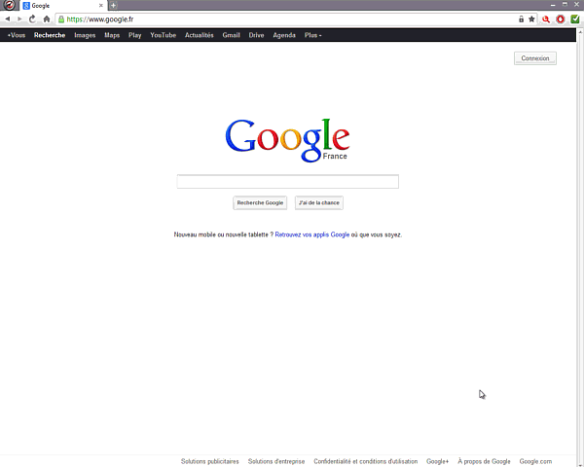

Slide 21
Veglat
Vegla back per kthimin e faqeve te hapjes me pare.
Vegla forward per shikimin e faqeve te mepastajme.
Vegla stop per ndalimin e procesit,I cili eshte ne rrjedhë.
Vegla refresh per rifreskimin e veprimit I cili eshte ne rjedhë.
Vegla Search per kerkimin e ndonje objekti ne internet .
Vegla Home per kthim ne faqen nga e cila jemi nisur.
Vegla Favorities pershfaqjen e pamjeve te regjistruar me par si te favorizuara.
Vegla Mail per vendosjen e dritares se postes elektronike.
Vegla Print per shtypjen e dokumentit aktual ose te pjeseve te veqanta te tij.

Slide 22
Historia shqiptare dhe e gjuhës shqipe në Internet
Historia shqiptare dhe gjuhës shqipe në Internet është zhvilluar ngjajshëm me letërisinë e gjuhës shqipe të shkruar nëpër libra. Përderisa historia e shqiptarëve që kanë kontribur në rritjen dhe mbajtjen në jetë të rrjetit të Internetit është e hershme, gjuha shqipe në Internet filloi të depërtoj rreth viteve 1990. Amëzat e para të shkruara në gjuhën shqipe paraqiten rreth vitit 1992.

